Slide 1
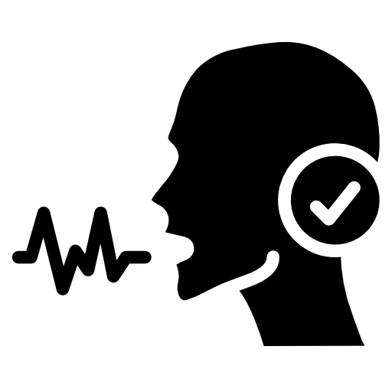
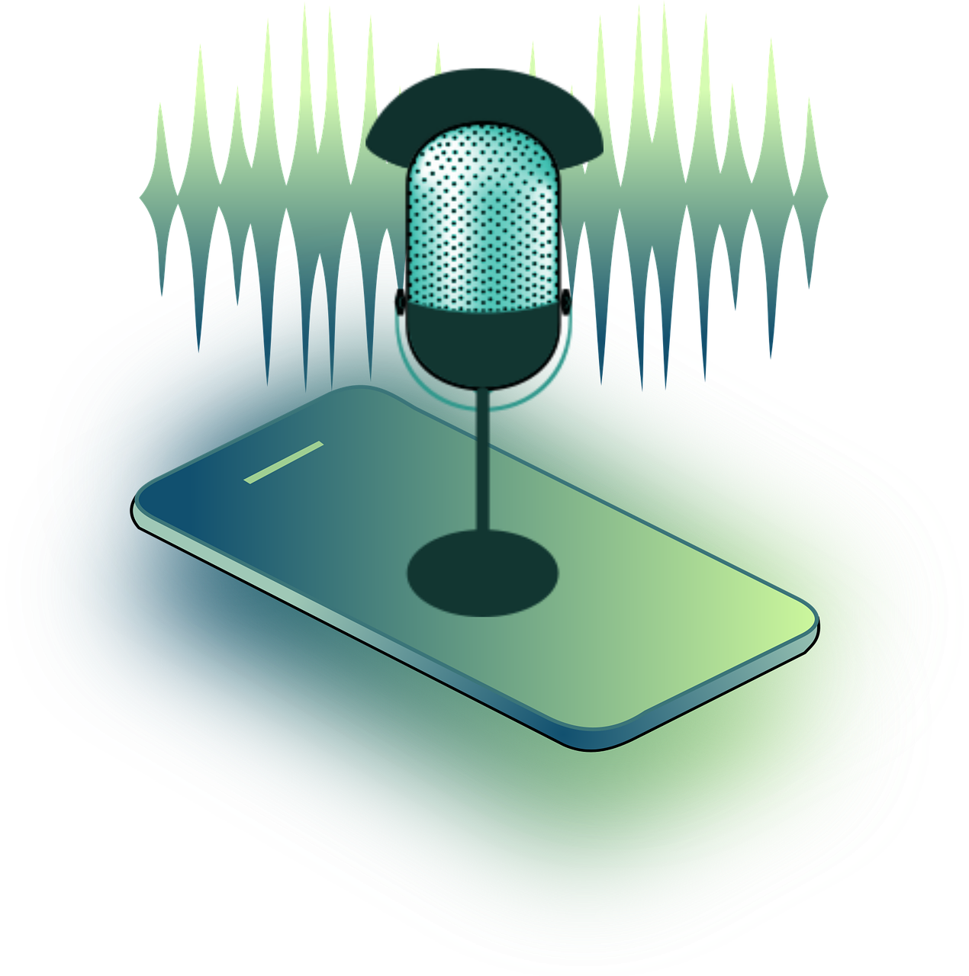
| LSTM 사용
“안녕하세요”
“안”
“녕”
LSTM -> 음성 신호를 시간적으로 분리, 각 구간이 어떤 의미를 가지는지 파악
음성 신호를 구간 단위로 처리 -> 전체 문장에서 어떤 역할을 하는지 예측, 예측을 바탕으로 전체 문장을 인식 ex. “안녕하세요” -> “안“, “녕“, “하“, “세“, “요”
Notes:
LSTM이 응용되는 분야를 통해 LSTM이 실제 어떻게 사용되는지에 대해 살펴보겠습니다.
LSTM이 많이 쓰이는 분야 중 하나인 음성인식에서는 LSTM이 주로 음성 신호를 시간적으로 분리하고, 음성의 각 구간이 어떤 의미를 가지는지 파악하는데에 사용됩니다.
입력된 음성 신호를 LSTM이 작은 구간으로 나누어 처리하고, 이때 각 구간의 의미를 파악하기 위해 이전 구간에서 LSTM이 학습한 정보를 활용하게 됩니다.
“안녕하세요”라는 음성 신호를 입력했다고 예를 들어보면 다음과 같이 처리됩니다.
“안녕하세요”라는 음성 신호의 입력을 받은 LSTM이 첫 번째 구간에서 첫 번째 음절인 “안”을 처리합니다. 이때, LSTM은 이전 구간에서 학습한 정보와 현재 구간에서의 입력된 정보를 모두 고려하여 “안”이라는 음성 신호가 “안녕하세요”라는 문장에서 맨 처음에 등장하는 인사말의 일부분이라는 것을 예측하게 됩니다.
다음으로 LSTM은 두 번째 구간인 “녕”을 처리하게 됩니다. 이때, LSTM은 마찬가지로 이전 구간에서 학습한 정보와 현재 구간에서의 입력된 정보를 모두 고려하여 “녕”이라는 음성신호가 “안녕하세요”라는 문장에서 두 번째로 등장하는 인사말의 일부분임을 예측하게 됩니다.
“하”, “세”, “요”도 앞선 “안”과 “녕”의 사례와 같은 방식으로 예측을 하여 처리되게 됩니다.
이처럼 LSTM은 입력된 음성신호를 구간 단위로 처리하여, 각 구간이 전체 문장에서 어떤 역할을 하는지에 대해 예측하게되고, 이러한 예측을 바탕으로 전체 문장을 인식하게 됩니다.

Slide 2
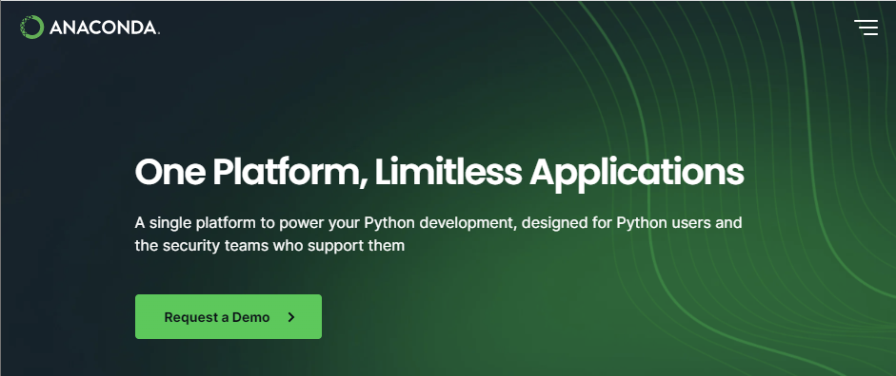
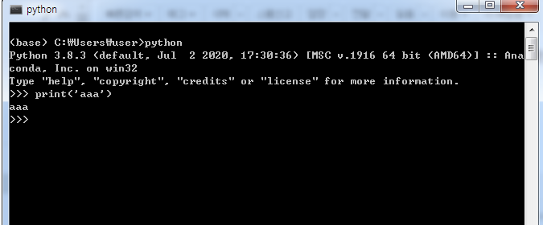
| LSTM 실습 계획
파이썬 아나콘다(ANACONDA) 설치
아나콘다 프롬프트 실행까지 되도록 환경설정
Tensorflow 설치
Keras 설치
시계열 데이터를 예측하는 예시 코드로 실습하여 값 출력해보기
Notes:
다음은 LSTM 실습 계획입니다.
주간 동안에 파이썬 아나콘다 설치를 시도했으나 용량이 너무 커서 설치 도중 만료되어 실패하였습니다. 따라서 이번 주에는 외장하드를 이용하여 설치를 시도할 예정입니다.
실습 계획은 다음과 같습니다.
우선, 파이썬 아나콘다를 설치한 후, 아나콘다 프롬프터를 열어 tensorflow와 keras를 각각 프롬프터에서 설치해줍니다. 그런 후에, 제대로 동작하는지 환경설정이 제대로 됐는지 ipython에서 tensor와 keras를 import해서 동작여부를 확인해주고, 동작이 되면 실습을 진행하고 그렇지 않으면 다시 환경 설정을 해주고 같은 과정을 반복합니다.
환경설정이 완료되면 lstm 중 시계열 데이터를 예측하는 예시 코드를 가지고 값을 도출하는 실습을 진행해볼 예정입니다.

